Slide 1
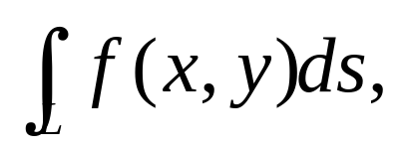
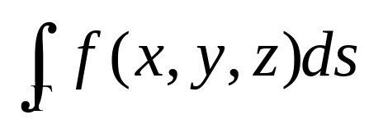
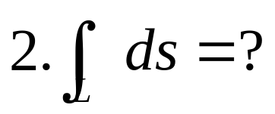
一、第一类曲线积分（对弧长的曲线积分）
（1）应用
1.可求线密度已知的曲线形物体的质量
（2）计算——转化为定积分
计算口诀：一“求”、二“代”，三“定限”

Slide 2
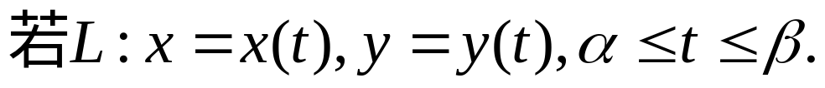
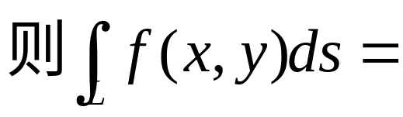
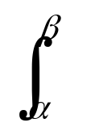
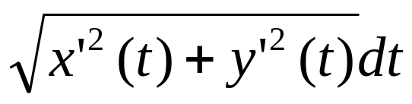
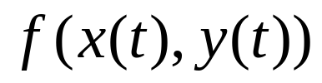
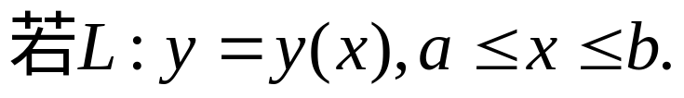
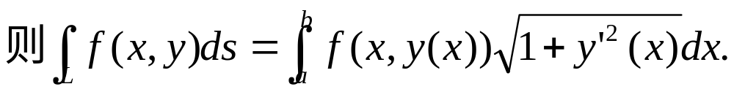
若积分弧段以其他形式给出，有类似计算公式。

Slide 3
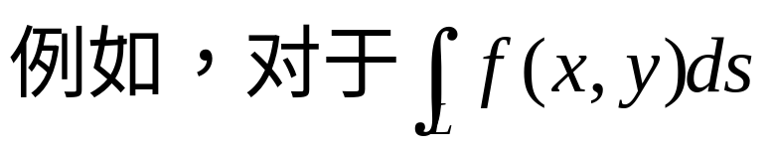
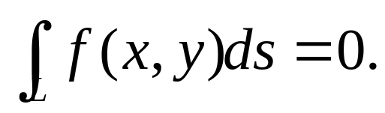
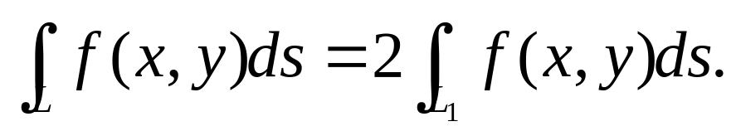
注：有时可用对称性简化平面曲线上
对弧长曲线积分的计算：
若L关于x轴对称，同时，f(x,y)关于y为奇函数，则
若L关于x轴对称，同时，f(x,y)关于y为偶函数，则
其余情形类似。

Slide 4
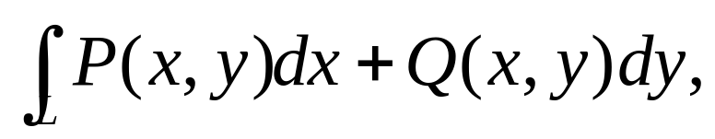
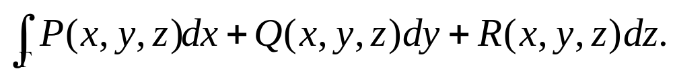
二、第二类曲线积分（对坐标的曲线积分）
注：该积分有方向性
（1）应用
可求变力沿有向曲线做功。
（2）计算（公式法）——转化为定积分
计算口诀：一“代”，二“定（限）”

Slide 5
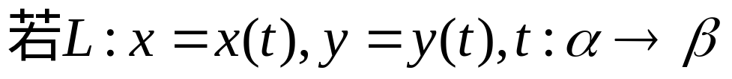
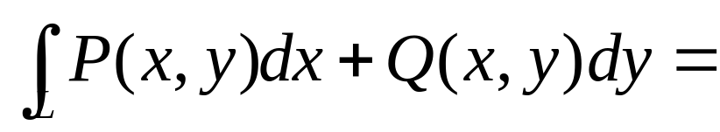
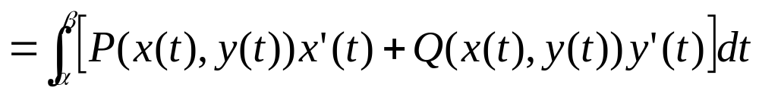
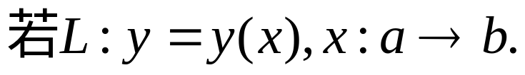
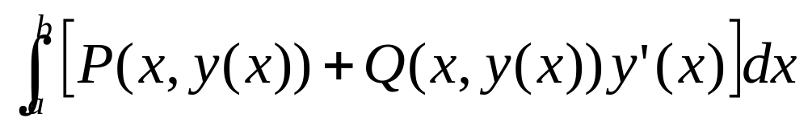
若积分弧段以其他形式给出，有类似计算公式。

Slide 6
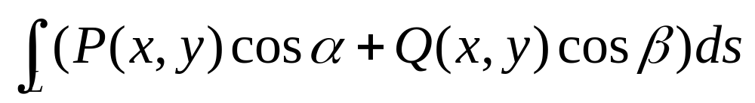
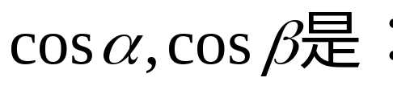
（3）两类曲线积分之间的联系
其中，
曲线L上与之同向的切向量的方向余弦.

Slide 7
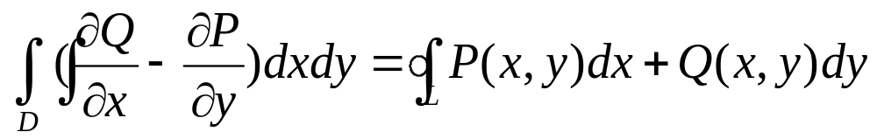
三、格林公式及其应用
A.格林公式：
注：1.该公式成立需要两个前提条件：
(1)L是封闭曲线；
（2）P,Q在L围成的区域D上有连续偏导数.
2.公式右端的积分弧段取的是正向.

Slide 8
B.格林公式的应用：四个等价条件
（自己复习是哪四个条件等价）
注：四个条件等价也需要两个前提条件：
(1)D是单连通区域；
（2）P,Q在区域D上有连续偏导数.

Slide 9
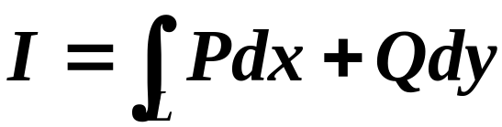
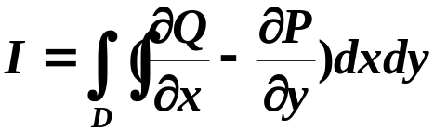
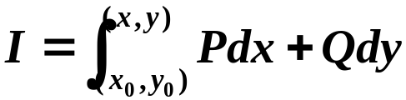
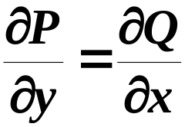
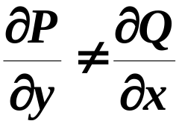
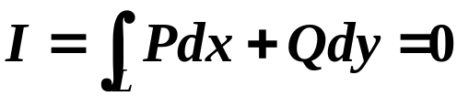
C.典型题型
思路:
非闭
闭合
非闭
补充曲线或用公式
闭合

Slide 10
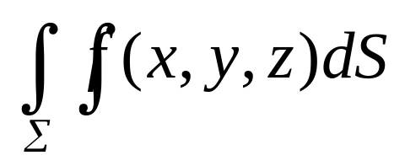
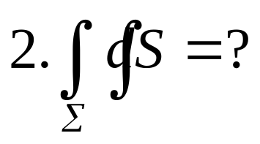
四、第一类曲面积分（对面积的曲面积分）
（1）应用
1.可求面密度已知的曲面薄片的质量
（2）计算——转化为二重积分
计算口诀：一“求”、二“代”，三“投影”

Slide 11
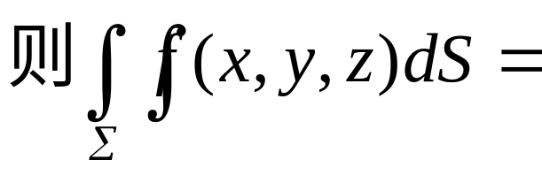
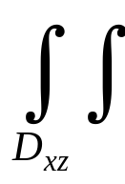
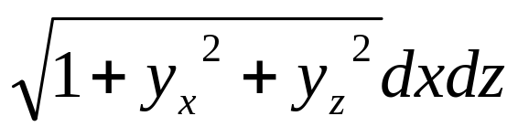
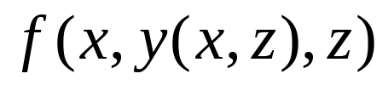
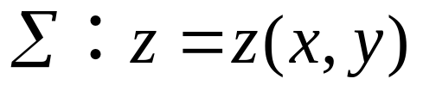
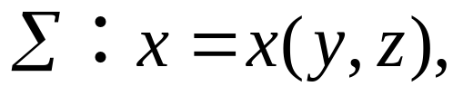
若积分曲面以其他形式给出，如
或
则有类似计算公式，分别将
曲面积分转化成xoy面或者yoz面上的二重积分.

Slide 12
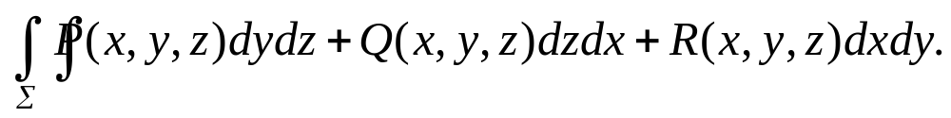
五、第二类曲面积分（对坐标的曲面积分）
注：该积分有方向性
（1）应用
可求变速流体流经有向曲面片的流量问题。
（2）计算（公式法）——转化为二重积分
计算口诀：一“代”，二“投（影）”，三“定（号）”

Slide 13
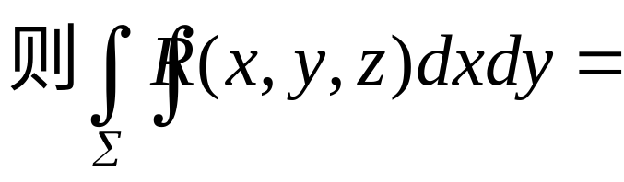

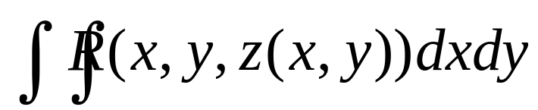

其余情形，类似转化。

Slide 14
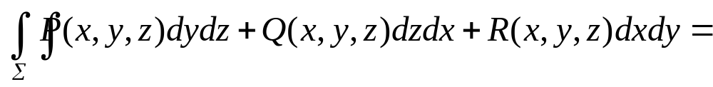
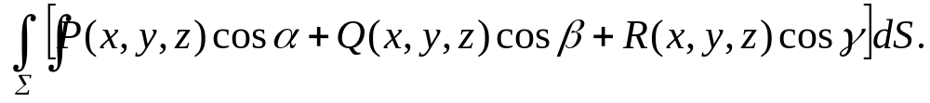
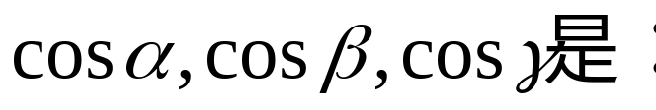
（3）两类曲面积分之间的联系
其中，
曲面Σ上沿指定侧的的法向量的方向余弦.

Slide 15
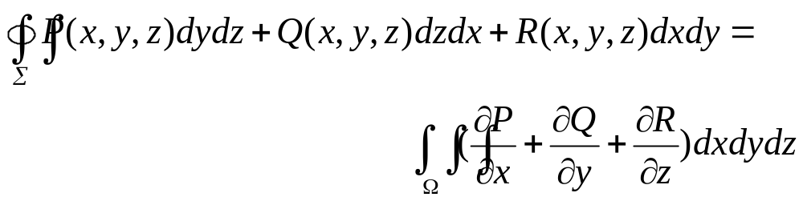
六、高斯公式及其应用
A.高斯公式：
注：1.该公式成立需要两个前提条件：
(1)Σ是封闭曲面；
（2）P,Q,R在Σ围成的区域Ω上有连续偏导数.
2.公式左端的积分曲面取的是外侧.

Slide 16
B.典型题型
由高斯公式，可以简化封闭曲面上的曲面积分的计算
（转化为简单的三重积分）。
但若曲面不封闭，常需补面，再用高斯公式，最后减掉所补面上的曲面积分，即为所求。
C.通量与散度；

Slide 17
七、斯托克斯公式及其应用
A.斯托克斯公式；
B.环流量与旋度.

